Slide 1
Samfunnsfag i møte med kunstig intelligens
Siri Aamodt
Koordinator for EILIN
Universitetet i Oslo
Notes:
Intro:
Om meg: historiker, koordinator for EILIN. Ingen AI-ekspert, men opptatt av hvordan vi utformer utdanningene våre, slik at kandidatene er best mulig rustet for livet etterpå
Denne presentasjonen tar utgangspunkt i det pågående arbeidet ved vårt fakultet
Dette er ikke en presentasjon av hva AI er og kan bli
Flere spørsmål enn svar
Litt skrekkblandet fryd
Struktur på denne presentasjonen;
Litt historisk bakgrunn fra SV-fakultetet
Problemstillinger for
Studentene
De vitenskapelig ansatte
Administrasjonen
Institusjonene
Gleder meg til å høre hva dere tenker, og hvordan dere jobber med AI

Slide 2
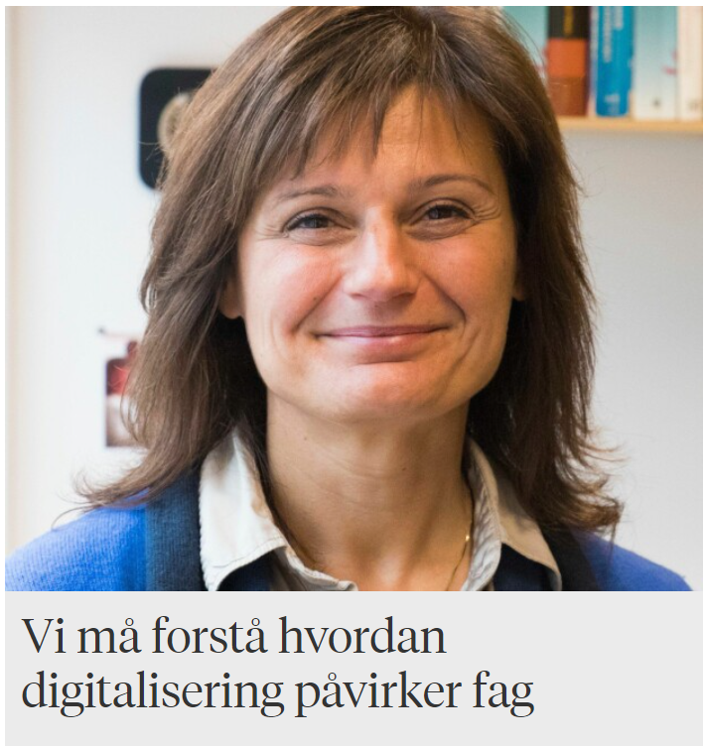
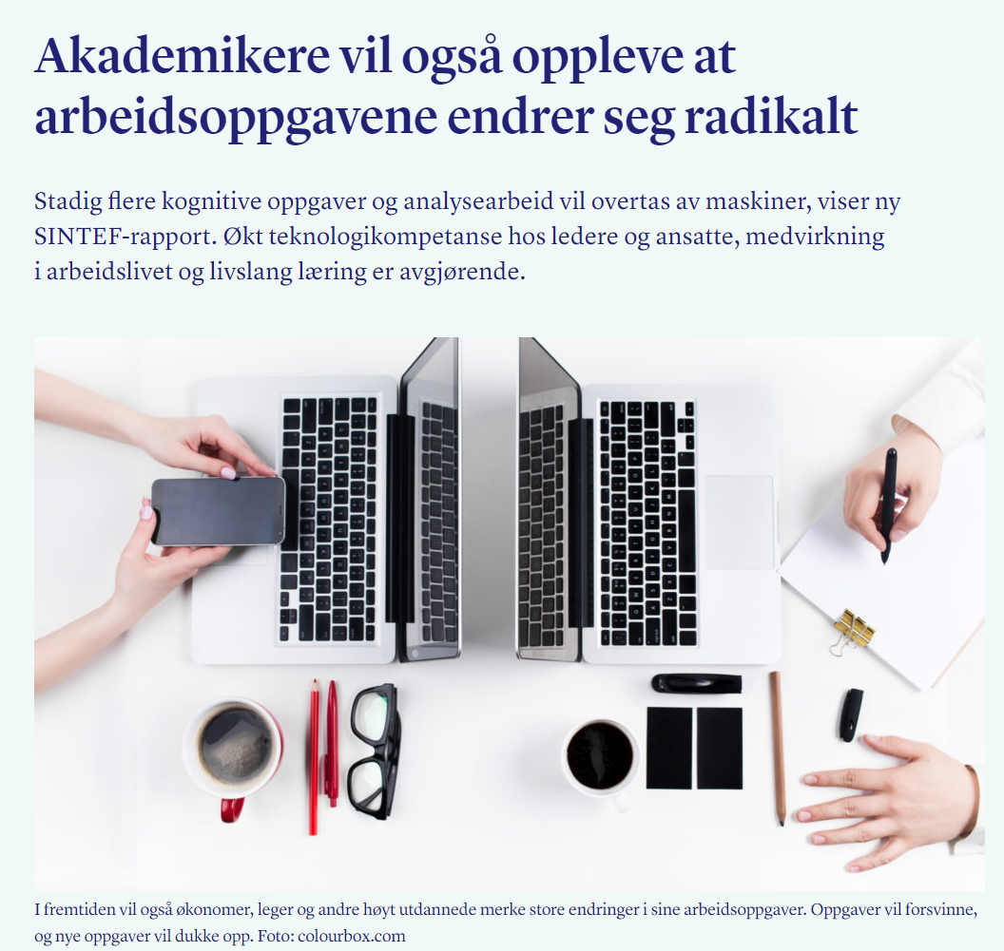
«(…)fokuset på forelesningsopptak er snevert og hindrer en bredere tenkning omkring hvordan vi kan jobbe med pedagogiske design der fysiske og digitale elementer inngår i en helhet. Slike pedagogiske design har betydelig potensial til å gi teknologiene en passende plass – og kan bidra til å åpne opp for pedagogiske muligheter.»
Stensaker og Damşa i Khrono
Notes:
Sist jeg var her, snakket jeg om dette

Slide 3
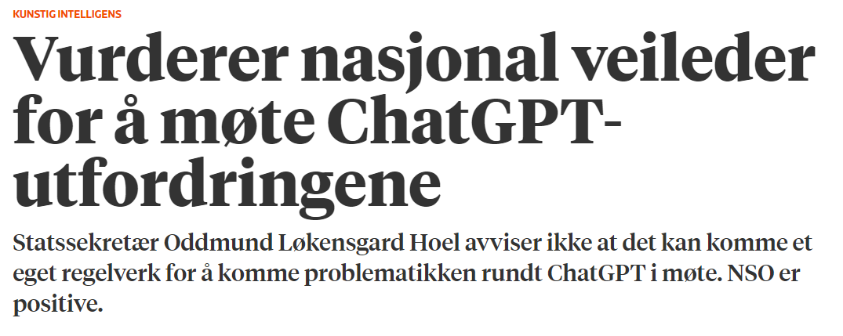
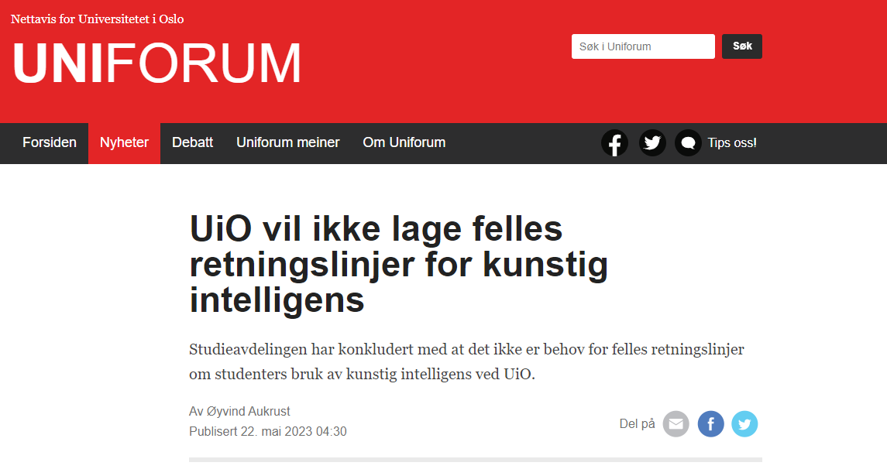
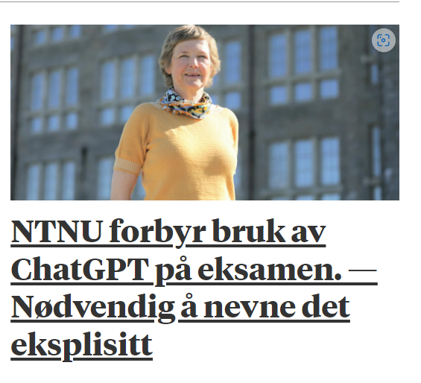
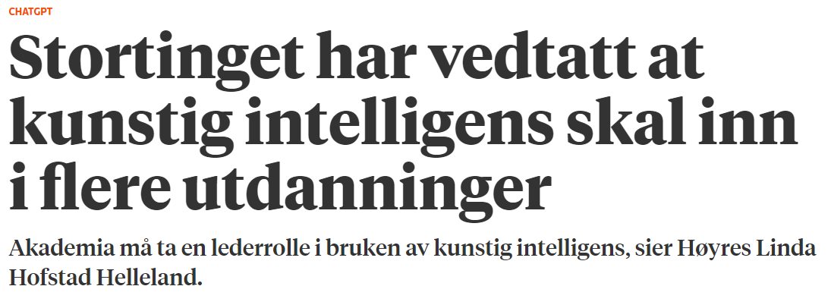
AI sjokket våren 2023

Slide 4
Tidslinje ved SV-fakultetet
November 2022
Chat GPT lanseres
Februar 2023
Internseminarer
AI Task Force etableres
Mars 2023
Presisering av regelverk for fusk
April 2023
Tillegg til sensorveiledning
Informasjon til studentene
Mai/Juni 2023
Tildeling av såkormidler til AI-prosjekter
Utdanningsledere blir gjort oppmerksomme
Tilpassing av eksamensoppgaver
Planlegging av høstens emner
Ressursside for undervisere/sensorer
Kurs for emneansvarlige og sensorer
Kartlegging av bruk av AI i utdanning ved fakultetet
September 2023
Juridisk handlingsrom?
Etikk?
Hvordan brukes AI i undervisning i dag?
Hvilken plass skal AI ha?
Hvilke problemstillinger møter vi?
Juridisk handlingsrom?
Etikk?
Hvordan brukes AI i undervisning i dag?
Hvilken plass skal AI ha?
Hvilke problemstillinger møter vi?
Notes:
Startet med en slags panikk over eksamen
blir gradvis oppmerksom på alle andre problemstillinger

Slide 5
Studentene
Hvordan bruker de KI?
Hva er lov?
Hva skal de lære?
Hvordan skal de lære?

Slide 6
Studentene
Hvordan bruker de KI?
Danne grunnlag for videre arbeid
Inspirasjon og nye perspektiver
Sammendrag
Oppklare fagstoff
Omformulering av egen tekst
Søkemotor
Kilde: Lekvold, H. og Aarstad, H. E. (2023), «Studenters bruk av Chat GPT». Studentoppgave i PSY4430 - Arbeids- og organisasjonspsykologisk prosjekt
Hva er lov?
Hva skal de lære?
Hvordan skal de lære?

Slide 7
Studentene
Hvordan bruker de KI?
Hva er lov?
Det regnes som fusk når en:
lèt vere å gi opplysningar om kjelder eller gir opp fiktive kjelder
gir inntrykk av at eksamenssvaret er meir sjølvstendig enn det faktisk er
Men hva med gråsonene?
Hva skal de lære?
Hvordan skal de lære?

Slide 8
Studentene
Hvordan bruker de KI?
Hva er lov?
Hva skal de lære?
Samfunnsvitenskapelig perspektiver på kunstig intelligens
Et arbeidsliv der kunstig intelligens trolig vil spille en rolle
Hvordan skal de lære?
Notes:
Ikke overlate dette til informatikerne. Vi trenger samfunnsvitenskapelig perspektiver på KI!
Både bruk av verktøy (saksbehandling) og problemstillinger (deepfake)

Slide 9
Studentene
Hvordan bruker de KI?
Hva er lov?
Hva skal de lære?
Hvordan skal de lære?
Kunstig intelligens som læringspartner:
Sokratisk samtale
Tilbakemelding/vurdering av eget arbeid
Opponere på tekst skrevet av KI
Simuleringer
Læringsanalyse
Osv…
Notes:
Formativ vurderingspraksis som læringsfremmende
lærer/student tetthet som utfordring
KI som mulighet til å gi studentene mer personlig oppfølging
Tette gap, utjevne forskjeller

Slide 10
De vitenskapelig ansatte
Hva må de vite?
Hva er forsvarlig bruk?
Kan det effektivisere arbeidet?

Slide 11
De vitenskapelig ansatte
Hva må de vite?
Om teknologien
Om pedagogiske utfordringer/muligheter
Om betydning for fagområdet
Hva er forsvarlig bruk?
Kan det effektivisere arbeidet?

Slide 12
De vitenskapelig ansatte
Hva må de vite?
Hva er forsvarlig bruk?
Juss: Personvern, datalagring, opphavsrett
Etikk: Forskningens materiale og resultater bør gjøres tilgjengelig for andre så åpent som mulig, for å legge til rette for læring, etterprøving og kritikk.
Kan det effektivisere arbeidet?

Slide 13
De vitenskapelig ansatte
Hva må de vite?
Hva er forsvarlig bruk?
Kan det effektivisere arbeidet?
Automatisere tilbakemeldinger/begrunnelser?
Lage eksamensoppgaver?
Lage case/simuleringer?
Plagiatkontroll?
Virtuell vit. ass.?
Lage presentasjoner?

Slide 14
Administrasjonen
Behov for kompetanseheving og støtte for administrasjonen?
Behov for nye arbeidsoppgaver?
Kan arbeidet effektiviseres?
Bortfall av arbeidsoppgaver?
Notes:
Hvordan fungere som kontrollmekanisme?
AI rådgiver?
AI saksbehandling, veiledning osv.?

Slide 15
Universitetene og høyskolene
Hvilke felles overordnede føringer trenger vi?
Hva bestemmes av institusjonene?
Hva bestemmes av fagmiljøene?
Hvor skal hva slags kompetanse sitte?

Slide 16
Universitetene og høyskolene
Behov for:
Juridiske retningslinjer for bruk
For studenter
For ansatte
(forsknings)etiske prinsipper
Bedre kunnskapsgrunnlag:
arenaer for dialog og erfaringsutveksling – både om problemer og løsninger
Prosjekter som frembringer empiri
AI i samfunnsvitenskap: hva er særegent for våre fag?

